Slide 1

Минимальное остовное дерево (MST)
(англ. minimum spanning tree)
https://github.com/larandaA/alg-ds-snippets
©ДМА ФПМИ Соболевская Е.П., 2022 год

Slide 2

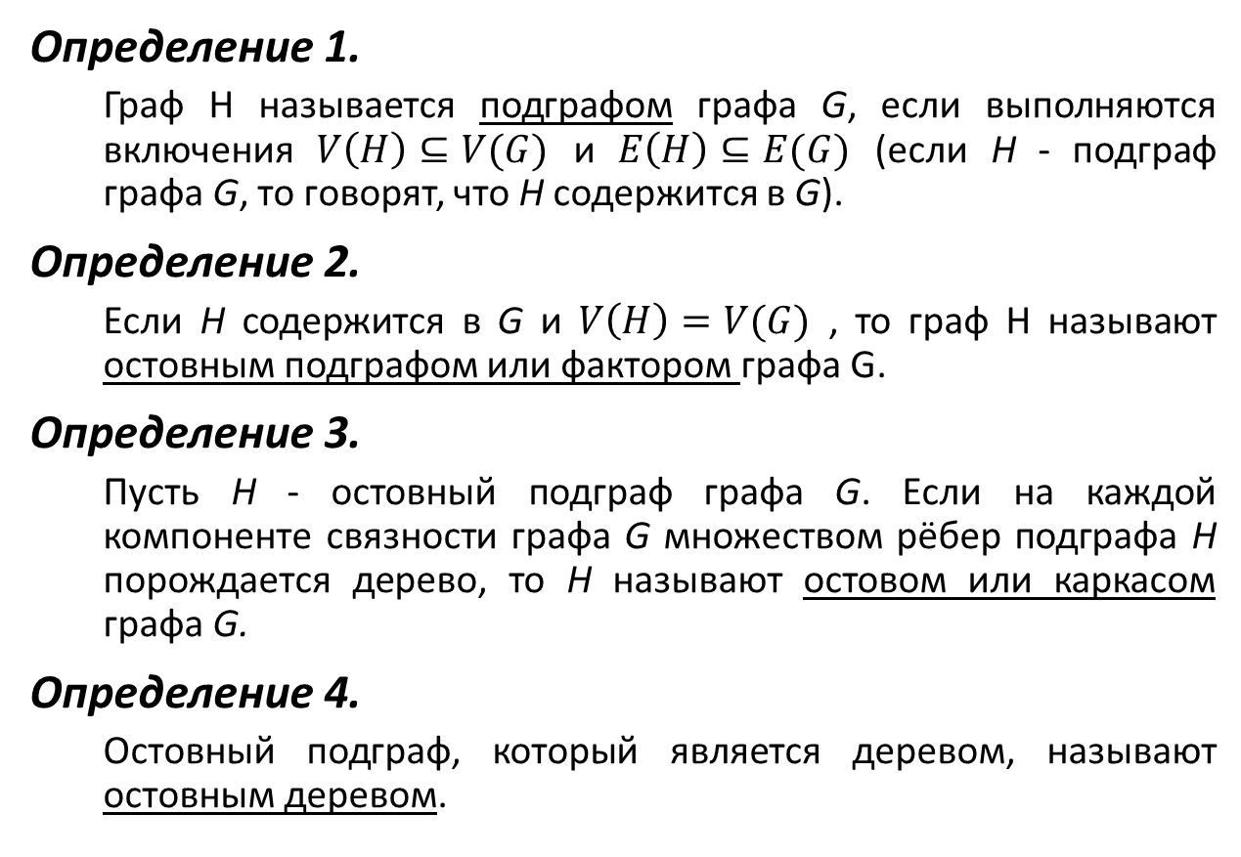
Для связного взвешенного графа (G,w) задача о минимальном остовном дереве заключается в построении остова минимального веса.
Определение 1.
Граф H называется подграфом графа G, если выполняются включения $V\left(H\right)⊆V(G)$ и $E\left(H\right)⊆E(G)$ (если H - подграф графа G, то говорят, что H содержится в G).
Определение 2.
Если H содержится в G и $V\left(H\right)=V(G)$ , то граф H называют остовным подграфом или фактором графа G.
Определение 3.
Пусть H - остовный подграф графа G. Если на каждой компоненте связности графа G множеством рёбер подграфа H порождается дерево, то H называют остовом или каркасом графа G.
Определение 4.
Остовный подграф, который является деревом, называют остовным деревом.
2
2
1
1
4
2
1
1
3
3
3
4
5
w(T)=7
ФПМИ БГУ

Slide 3
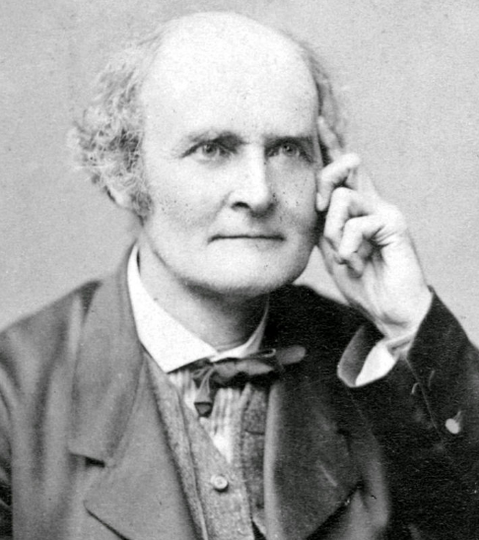
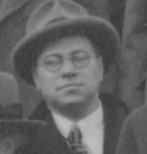
Число остовных деревьев полного графа
Хайнц Прюфер, нем. Ernst Paul Heinz Prüfer, 1996 -1934, Германия
А́ртур Кэ́ли (Arthur Cayley) 1821-1895, английский математик в честь которого названа серия теорем, которые называются теоремами Кэли.
В 1918 году Прюфер использовал код для доказательства формулы Кэли о числе остовных деревьев.
Код Прюфера – способ однозначного кодирования n-вершинного помеченного дерева упорядоченной последовательностью из (n-2) номеров его вершин.
Теорема Кэли о числе деревьев (1889 г.)
На n вершинах, пронумерованных числами от 1 до n существует ровно n^{n-2} различных деревьев (т.е. число остовных деревьев в полном графе) .
ФПМИ БГУ

Slide 4
Код Прюфера –
способ однозначного кодирования n-вершинного помеченного дерева упорядоченной последовательностью из (n-2) номеров его вершин.
Построение кода Прюфера
Пока вершин более 2-х:
Выбрать лист v с минимальным номером (лист - вершина степени 1)
Добавить в код Прюфера номер вершины, смежной с v.
Удалить из дерева вершину v и инцидентное ей ребро.
4
3
1
5
2
6
Код Прюфера:
{1, 4, 5, 5}
1
4
5
5
ФПМИ БГУ

Slide 5
n-2
Восстановление дерева по коду Прюфера
Код: {1, 4, 5, 5}
Вершины: V= {1, 2, 3, 4, 5}
Просматриваем код Прюфера слева направо.
Пусть v – вершина в коде.
Пусть w - вершина из множества V с минимальным номером, которой нет в коде.
Добавляем ребро {v,w} в дерево.
Удаляем v из кода.
Удаляем w из списка вершин V.
Оставшиеся в V две вершины соединяем ребром и добавляем в дерево.
Код Прюфера:
1
4
5
5
v:
1
4
5
5
w:
1
2
3
4
5
6
Восстановленное по коду Прюфера дерево
4
3
1
5
2
6
Теорема Кэли о числе деревьев
На n вершинах, пронумерованных числами от 1 до n существует ровно n^{n-2} различных деревьев
(число различных остовных деревьев в полном графе) .
ФПМИ БГУ

Slide 6
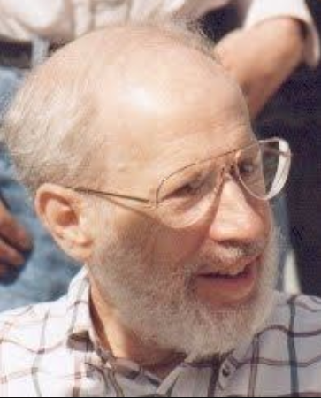
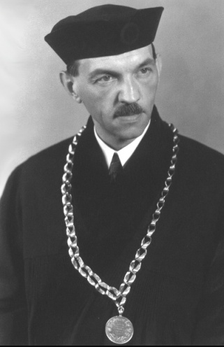
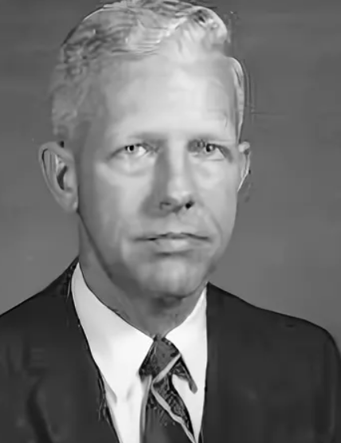
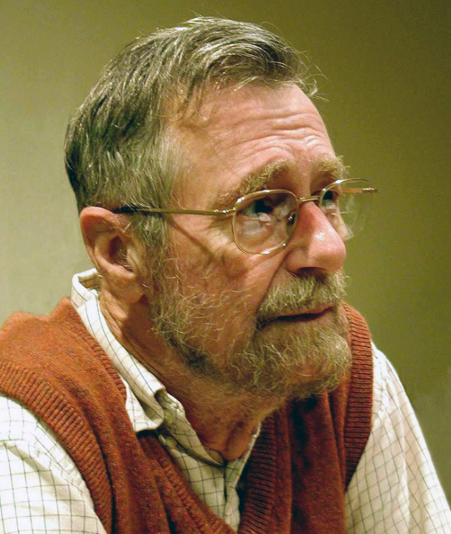
Алгоритм Крускала
Алгоритм Прима (или Ярника, или DJP)
1956 год
1930 год
1957 год
1959 год
Джозеф Бернард Крускал-младший ( англ. Joseph Bernard Kruskal, Jr.)
1928-2010
США
Научная сфера –математик, статистик, программист и психометрик Доктор наук
Войтек Ярник
Vojtěch Jarník
1897 - 1970
Чехословакия
Научная сфера – математическая физика, теория чисел, математический анализ.
Академик
Роберт Клей Прим
Robert Clay Prim
1921 -
США
Научная сфера – математик, информатик (фото 1971 г.)
Доктор философии по математике
Э́дсгер Ви́бе Де́йкстра
Edsger Wybe Dijkstra
1930 – 2002
Нидерланды
Научная сфера – информатик
Награждён премией Тьюринга

Slide 7
Алгоритм Крускала (1956 г.)
Джозеф Бернард Крускал-младший ( англ. Joseph Bernard Kruskal, Jr.)
1928-2010
США
Научная сфера –математик, статистик, программист и психометрик Доктор наук

Slide 8
Алгоритм Крускала
Упорядочим все рёбра E графа G по неубыванию веса.
Минимальное остовное дерево графа G – пустое.
Проcматриваем все рёбра графа G в порядке неубывания их веса:
пусть {v,u} – текущее ребро;
если ребро {v,u} не образует цикла с ранее выбранными в MST рёбрами, то добавляем его к MST;
если ребро {v,u} образует цикл с ранее выбранными рёбрами, то игнорирум его.
4. MST – минимальное остовное дерево графа G.
2
2
1
2
2
1
w_{{2,3}}=1
MST
w_{{2,4}}=1
1
4
4
1
1
1
w_{{3,4}}=1
2
1
w_{{1,2}}=2
3
3
w_{{1,3}}=2
3
3
3
4
w_{{1,5}}=3
w(MST)=7
w_{{3,5}}=3
5
5
w_{{4,5}}=4

Slide 9
Для просмотра рёбер по неубыванию веса
можно использовать следующие структуры данных:
массив
добавить в массив все рёбра,
затем отсортировать их, используя, например, сортировку слиянием или быструю сортировку Хоара, которые работают за время O(m log m);
бинарную кучу min_heap
создать кучу из m рёбер – O(m);
пока куча не станет пустой,
удалять из кучи ребро с самым маленьким весом;
т.к. удаление минимального элемента из кучи выполняется за время O(log m), то все удаления будут выполнены за время O(m log m).
ФПМИ БГУ

Slide 10
Для определения наличия цикла с ранее выбранными в остов рёбрами
можно использовать структуру данных система непересекающихся множеств (DSU).
Одному множеству будут принадлежать вершины, которые в формируемом MST уже соединены некоторой цепью. Изначально имеем n одноэлементных множеств (время создания – O(n)).
Просматриваем все рёбра графа, для каждого ребра {v,u} проверяем:
Если вершины v и u принадлежат одному множеству (проверка можно выполнить за время O(log n)), то они в MST соединены цепью и добавление ребра {v,u} приведёт к циклу;
v
1
6
4
3
u
Если v и u принадлежат разным множествам, то добавляем ребро к MST, а множества, которым принадлежали вершины v и u объединяем в одно множество (поиск и объединение можно выполнить за время O(log n)).
1
6
7
2
4
v
8
3
5
u
ФПМИ БГУ

Slide 11
ПРИМЕР
MST
DSU
1
2
1 | 2 | 3 | 4 | 5
-1 | -1 | -1 | -1 | -1
1
2
4
1
2
4
3
5
w_{{1,2}}=1
1
2
4
1
1
4
5
3
1
3
1 | 2 | 3 | 4 | 5
-2 | 1 | -1 | -1 | -1
2
3
5
4
3
3
2
5
w_{{2,3}}=1
1
2
4
1
4
5
1 | 2 | 3 | 4 | 5
-3 | 1 | 1 | -1 | -1
w_{{1,2}}=1
w_{{1,3}}=1
3
5
2
3
w_{{2,3}}=1
w_{{1,3}}=1
w_{{2,4}}=2
w_{{2,4}}=2
w_{{3,4}}=2
1
2
4
1
5
w_{{3,4}}=2
1 | 2 | 3 | 4 | 5
-4 | 1 | 1 | 1 | -1
w_{{4,5}}=3
w_{{3,5}}=3
3
5
2
3
4
w_{{1,5}}=4
w_{{4,5}}=3
1
2
4
1
1 | 2 | 3 | 4 | 5
-5 | 1 | 1 | 1 | 1
w(MST)=7
w_{{3,5}}=3
w_{{1,5}}=4
3
5
2
3
4
5
ФПМИ БГУ

Slide 12
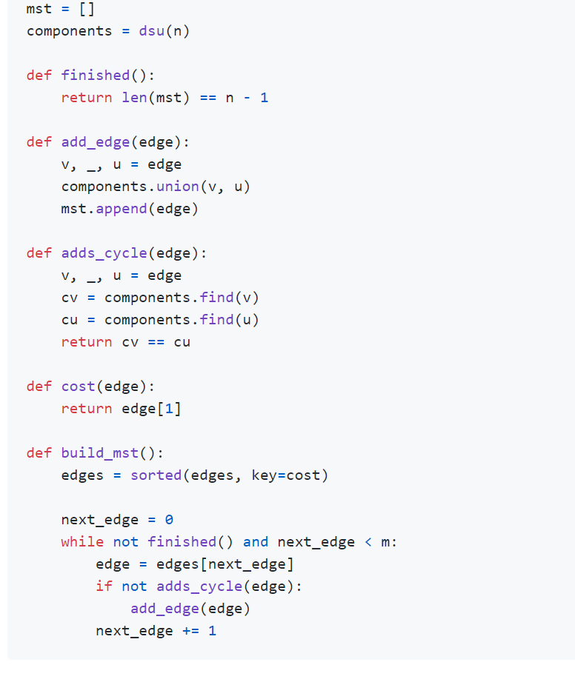
O(m log m)
обработка рёбер графа по неубыванию веса
+
проверка наличия цикла при попытке добавить очередное ребро к построенной части MST; использование DSU с эвристикой объединения по размеру
O(m log n)
ФПМИ БГУ

Slide 13
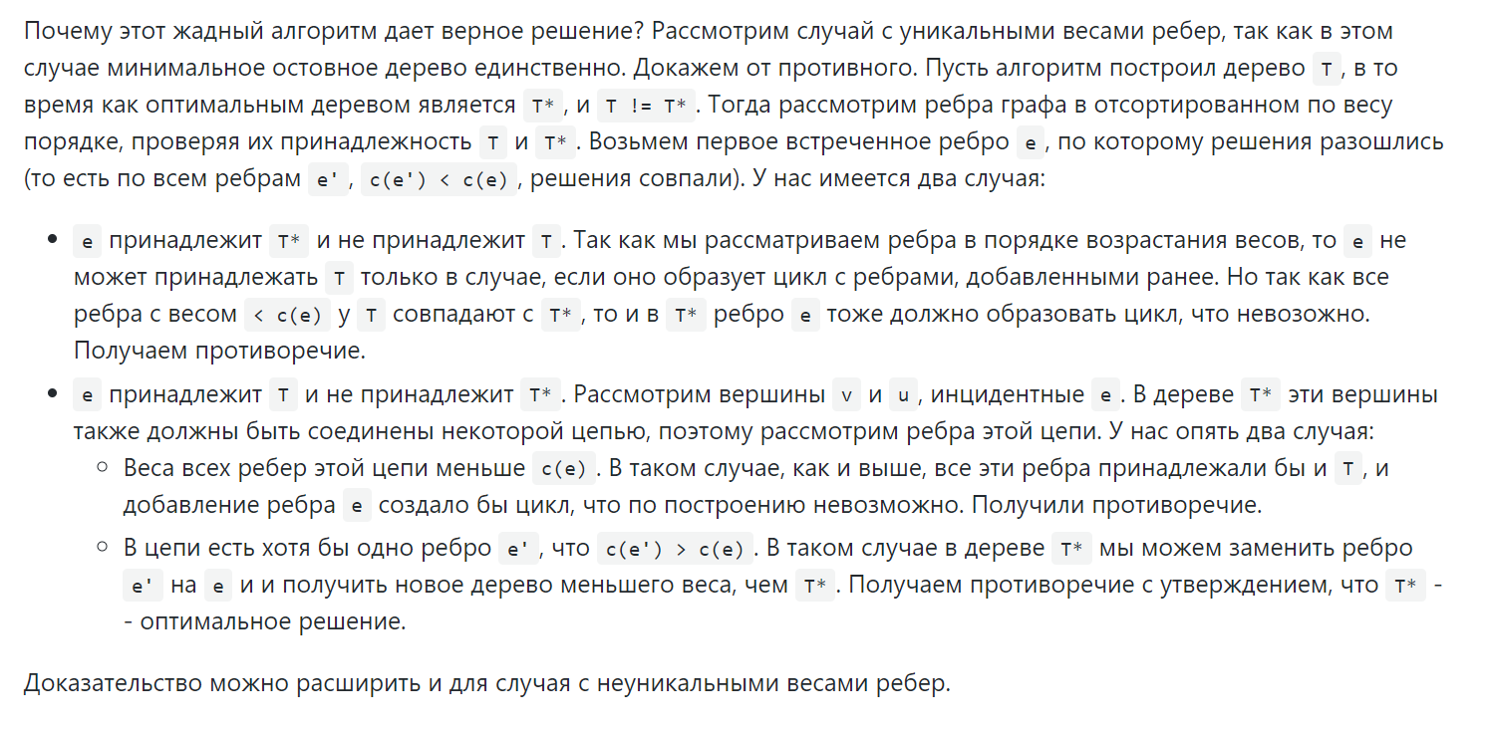
Обоснование корректности алгоритма Крускала
ФПМИ БГУ

Slide 14
Алгоритм Прима (или Ярника, или DJP)
1930 год
1957 год
1959 год
Войтек Ярник
Vojtěch Jarník
1897 - 1970
Чехословакия
Научная сфера – математическая физика, теория чисел, математический анализ.
Академик
Роберт Клей Прим
Robert Clay Prim
1921 -
США
Научная сфера – математик, информатик (фото 1971 г.)
Доктор философии по математике
Э́дсгер Ви́бе Де́йкстра
Edsger Wybe Dijkstra
1930 – 2002
Нидерланды
Научная сфера – информатик
Награждён премией Тьюринга

Slide 15
Алгоритм Прима (Ярника, DJP)
Выбираем произвольную вершину v графа G.
Добавляем вершину v в минимальное остовное дерево MST.
Рассмотрим все рёбра графа G у которых ровно один конец которых лежит в MST и выберем из них то, вес которого наименьший. Предположим, что выбрано ребро {v,u}.
Добавляем вершину u вместе с ребром {v,u} в MST.
Если все вершины графа G перенесены в остов, то алгоритм завершает свою работу, а MST – минимальное остовное дерево графа G.
Если не все вершины графа G перенесены в остов, то возвращаемся к шагу 3 алгоритма.
2
2
1
1
4
1
1
1
3
3
3
4
5
2
3
5
2
4
5
2
5
5
MST
2
1
3
2
1
1
3
3
2
1
1
3
3
4
3
3
2
4
5
2
MST
1
1
3
1
3
4
1
3
4
1
3
4

Slide 16
2
2
1
1
1
4
1. Реализация DJP
на структуре данных массив
1
1
O(n²+m)
3
3
3
4
n – число итераций;
O(n∙n) – поиск всех минимумов в массиве;
O(m) –пересчёты элементов массива, содержащего кратчайшее ребро, соединяющего вершину с построенной частью MST;
5
в
остове?
1 | 2 | 3 | 4 | 5
+ | - | - | - | -
- | 2 | 1 | - | 3
1 | 2 | 3 | 4 | 5
+ | - | + | - | -
- | 1 | - | 1 | 3
1 | 2 | 3 | 4 | 5
+ | - | + | + | -
- | 1 | - | - | 3
1 | 2 | 3 | 4 | 5
+ | + | + | + | -
- | - | - | - | 3
1 | 2 | 3 | 4 | 5
+ | + | + | + | +
- | - | - | - | -
2
3
5
2
4
5
2
5
5
2
1
3
2
1
1
3
3
2
1
1
3
3
4
3
3
4
5
2
2
MST
1
1
3
1
3
4
1
3
4
1
3
4
ФПМИ БГУ

Slide 17
2. Реализация DJP
на структуре данных бинарная куча + модификация ключа
построим бинарую кучу (min_heap) из n вершин:
каждая вершина v xранится с меткой – вес наименьшего ребра, которое соединяет вершину v с построенной частью MST;
для каждой вершины поддерживаем её индекс в массиве, на котором реализована бинарная куча;
пока куча не станет пустой, удаляем из кучи вершину w с минимальной меткой, добавляем соответствующее ребро в остов и при необходимости уменьшаем в куче метки вершин, которые смежны с w и ещё не добавлены в остов;
2
1
1
1
4
1
1
3
3
3
4
5
min_heap
d(2)=2
d(3)=1
d(4)=inf
d(5)=3
d(2)=2,1
d(4)=inf, 1
d(5)=3
d(2)=1
d(5)=3
d(5)=3
PriorityQueue - empty
2
3
5
2
4
5
2
5
5
2
1
3
2
1
1
3
3
2
1
1
3
3
4
3
3
4
5
2
1
3
1
3
4
2
MST
1
1
3
4
1
3
4

Slide 18
Реализация DJP
на структуре данных куча + модификация ключа
создание кучи из n вершин (в куче каждая вершина v xранится с меткой – вес наименьшего ребра, которое соединяет вершину v с построенной частью MST):
O(n)
пересчёты меток вершин (уменьшение ключа):
O(m log n) – БИНАРНАЯ КУЧА
O(m) – КУЧА Фибоначчи (усреднённо)
!!! необходимо поддерживать для каждой вершины её индекс в массиве, на котором реализована бинарная куча;
удаление вершин из кучи:
O(n log n)
O(m log n) + O(n log n) – бинарная куча
O(m) + O(n log n) –куча Фибоначчи (усреднённо)

Slide 19
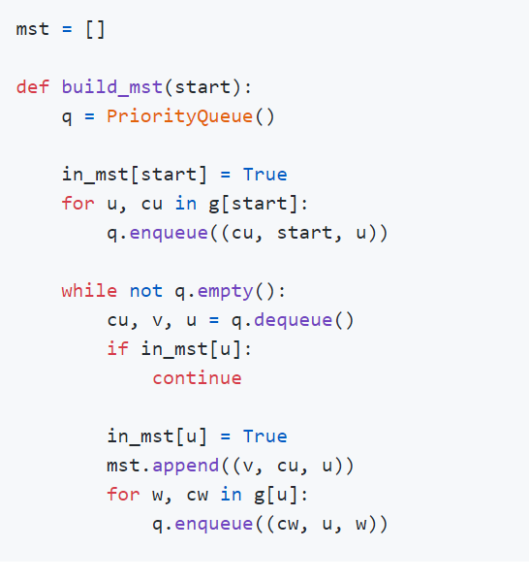
3. Реализация DJP
(приоритетная очередь без модификации ключа)
PriorityQueue
4
2
3
2
c_{1,2}=1
c_{1,3}=1
c_{1,4}=1
2
1
1
O(m log m)
1
1
1
1
3
1
2
2
4
c_{1,3}=1
c_{1,4}=2
c_{2,3}=1
c_{2,1}=1
4
3
уже в MST
2
пока ещё не
в MST
1
1
2
1
c_{1,4}=2
c_{2,3}=1
c_{2,1}=1
c_{3,1}=1
c_{3,2}=1
c_{3,4}=2
4
2
2
2
1
3
можно добавить проверку, что w
не находится в MST и только
тогда добавлять
ФПМИ БГУ

Slide 20
Алгоритм | Оценка | Структура данных
Крускала | O(m·log m) +O(m·log n) | массив/бинарная куча, DSU (объединение по размеру)
 | O(m·log m) +O(m·α(n)), α(n) - обратная функция Аккермана | массив/бинарная куча, DSU (объединение по размеру, сжатие пути)
DJP | O(n² + m) | массив
 | O(m·log n) +O(n·log n) | бинарная куча с модификацией ключа
 | O(m) +O(n·log n) | куча Фибоначчи с модификацией ключа (усреднённая оценка)
 | O(m·log m) | бинарная куча без модификации ключа
ФПМИ БГУ

Slide 21
Жадный алгоритм оптимально решает задачу о минимальном остовном дереве.
Какие задачи можно решить оптимально жадным алгоритмом?

Slide 22
Матроиды

Slide 23
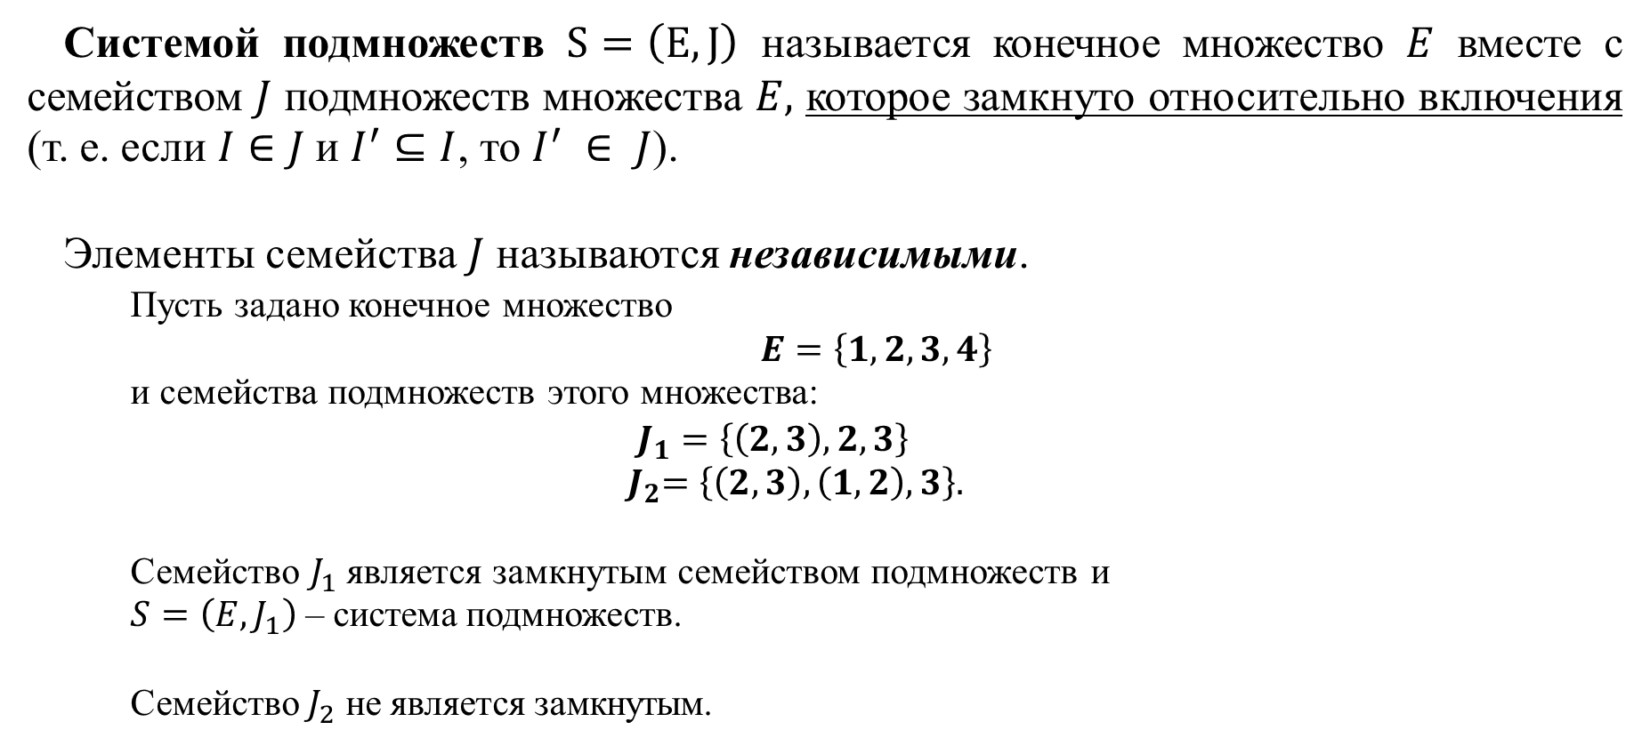
Системой подмножеств $S=\left(E,J\right)$ называется конечное множество $E$ вместе с семейством $J$ подмножеств множества $E,$ которое замкнуто относительно включения (т. е. если $I∈J$ и $I^{′}⊆I$, то $I^{′} ∈ J$).
Элементы семейства $J$ называются независимыми.
Пусть задано конечное множество
$E=\left\{1, 2, 3, 4\right\}$
и семейства подмножеств этого множества:
$$J_{1}=\left\{\left(2,3\right),2, 3\right\}$$
$${ J}_{2}=\left\{\left(2, 3\right),\left(1, 2\right),3\right\}.$$
Семейство $J_{1}$ является замкнутым семейством подмножеств и
$S=\left(E,J_{1}\right)$ – система подмножеств.
Семейство $J_{2}$ не является замкнутым.

Slide 24
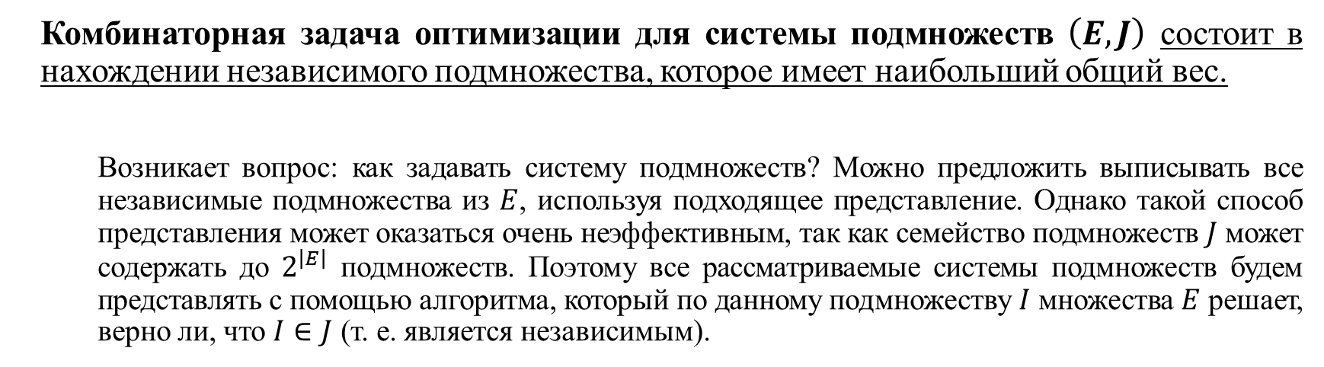
Пусть для каждого элемента $e∈E$задан вес $w\left(e\right)≥ 0$.
Комбинаторная задача оптимизации для системы подмножеств $\left(E,J\right)$ состоит в нахождении независимого подмножества, которое имеет наибольший общий вес.
Возникает вопрос: как задавать систему подмножеств? Можно предложить выписывать все независимые подмножества из $E$, используя подходящее представление. Однако такой способ представления может оказаться очень неэффективным, так как семейство подмножеств $J$ может содержать до $2^{\left|E\right|}$ подмножеств. Поэтому все рассматриваемые системы подмножеств будем представлять с помощью алгоритма, который по данному подмножеству $I$ множества $E$ решает, верно ли, что $I∈J$ (т. е. является независимым).

Slide 25
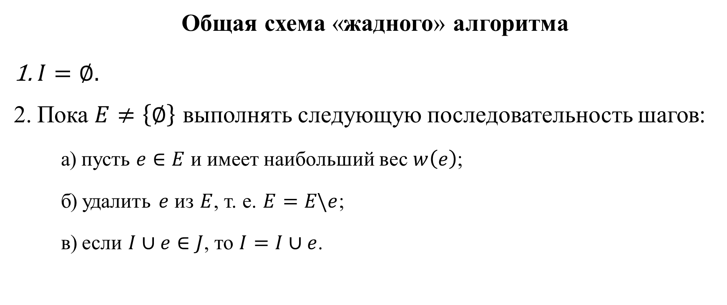
Общая схема «жадного» алгоритма
$I=∅.$
Пока $E≠\left\{∅\right\}$ выполнять следующую последовательность шагов:
а) пусть $e∈E$ и имеет наибольший вес $w\left(e\right)$;
б) удалить $e$ из $E$, т. е. $E=E\backslash e$;
в) если $I∪e∈J$, то $I=I∪e$.
Некоторые комбинаторные задачи для систем подмножеств могут быть решены корректно (точно) «жадным» алгоритмом, а некоторые нет (получается некоторое приближенное решение).

Slide 26
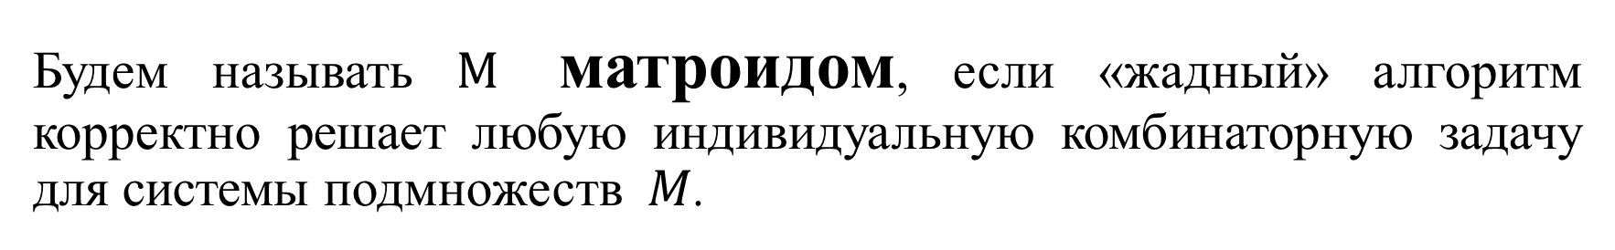
Пусть $M=\left(E,J\right)$ – система подмножеств.
Будем называть $M$ матроидом, если «жадный» алгоритм корректно решает любую индивидуальную комбинаторную задачу для системы подмножеств $M$.

Slide 27

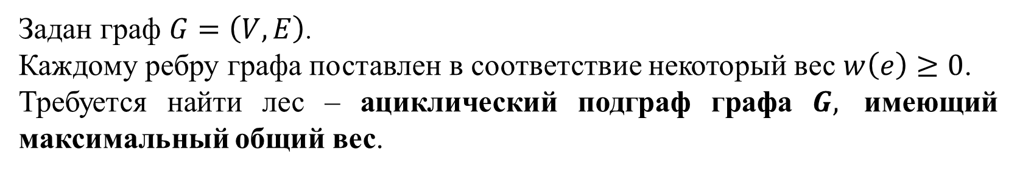




Задача
Задан граф $G=\left(V,E\right)$.
Каждому ребру графа поставлен в соответствие некоторый вес $w\left(e\right)≥0$.
Требуется найти лес – ациклический подграф графа $G,$ имеющий максимальный общий вес.
1
$$v_{1}$$
$$v_{2}$$
5
15
6
$$v_{5}$$
3
$$v_{3}$$
$$v_{4}$$
16
8
ФПМИ БГУ

Slide 28
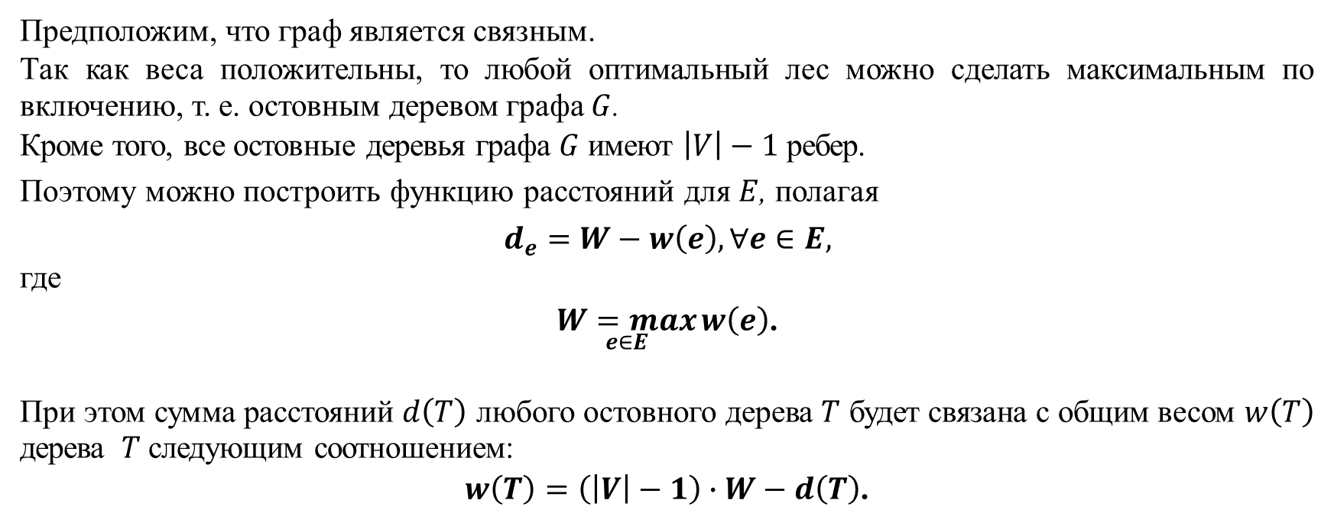
Решение
Предположим, что граф является связным.
Так как веса положительны, то любой оптимальный лес можно сделать максимальным по включению, т. е. остовным деревом графа $G$.
Кроме того, все остовные деревья графа $G$ имеют $\left|V\right|−1$ ребер.
Поэтому можно построить функцию расстояний для $E$, полагая
$$d_{e}=W−w\left(e\right), ∀e∈E,$$
где
$\underset{e∈E}{W=max}{w\left(e\right)}$.
При этом сумма расстояний $d\left(T\right)$ любого остовного дерева $T$ будет связана с общим весом $w\left(T\right)$ дерева $T$ следующим соотношением:
$w\left(T\right)=\left(\left|V\right|−1\right)∙W−d\left(T\right)$.
Отсюда сразу следует, что минимальное остовное дерево в графе $G$ с расстояниями $d$ совпадает с лесом максимального веса в графе $G$ с весами $w$.
ФПМИ БГУ

Slide 29










de=W-we, ∀e∈E,
где
W=maxe∈Ewe=15.
Максимальный ациклический подграф
Минимальное остовное дерево
1
15
$$v_{1}$$
$$v_{2}$$
$$v_{1}$$
$$v_{2}$$
5
11
15
6
$$v_{5}$$
1
10
$$v_{5}$$
3
13
$$v_{3}$$
$$v_{4}$$
16
$$v_{3}$$
$$v_{4}$$
0
8
8
Функция весов w
Функция весов d
$w\left(T\right)$=45
$d\left(T\right)$=19
$$\underset{e∈E}{W=max}{w\left(e\right)}=16$$
$$d_{e}=W−w\left(e\right), ∀e∈E$$
$$w\left(T\right)=\left(\left|V\right|−1\right)∙W−d\left(T\right)$$
ФПМИ БГУ

Slide 30
«Жадный» алгоритм корректно решает задачу о лесе максимального веса.
Рассмотренная в задаче система подмножеств является матроидом, который называют графическим.

Slide 31
Задача о минимальном остовном дереве также решалась «жадным» алгоритмом.
Однако эта задача не может быть сформулирована в терминах системы подмножеств, так как если обозначить через J семейство остовных деревьев некоторого графа, то это семейство не будет являться замкнутым относительно включения (любое подмножество ребер остовного дерева уже не будет являться остовным деревом исходного графа).
Задача о лесе максимального веса по существу, может рассматриваться как задача о минимальном остовном дереве, но в то же время может быть сформулирована как комбинаторная задача оптимизации для системы подмножеств.

Slide 32
Спасибо за внимание
©ДМА ФПМИ Соболевская Е.П., 2022 год

